Slide 1

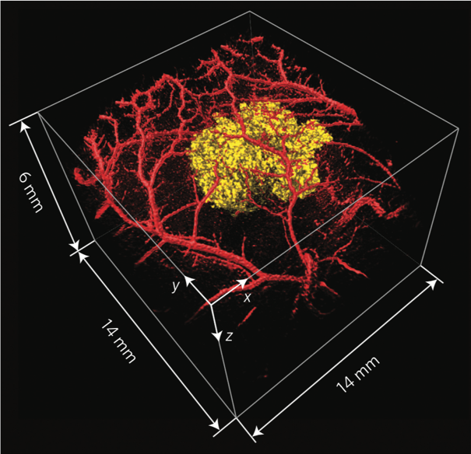
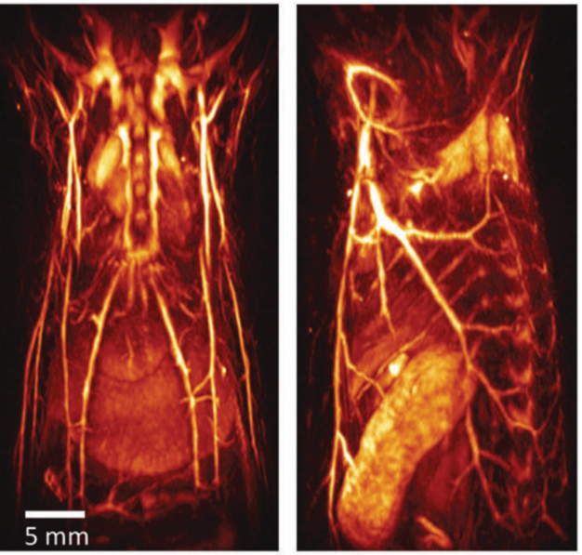
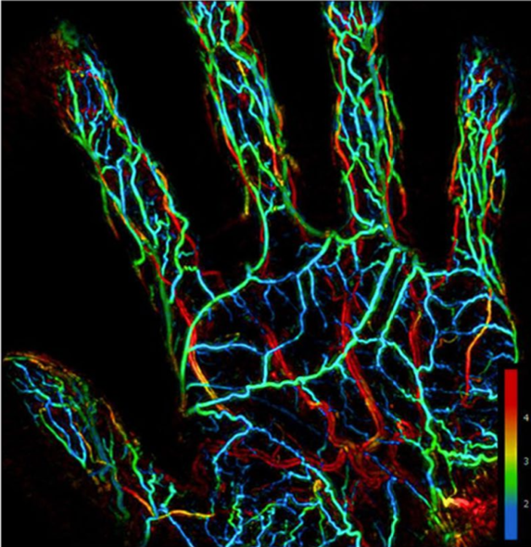
Bilan carbone
4 mm
3 mm
2 mm
Notes:
2 comments about this title slide:
First you see I am talking about neurobiology in the title but I'm not showing any image of brain or neuron, that is because there are (almost) no beautiful one
Second I kept the scale bars so that you get the one take home message: Pa imaging can image very deep non invasively
________________________________________________________________
Photoacoustic imaging - Review presentation, MOSAIC group meeting
✓Put some physics, see related section in PhD thesis
✓ Go back to book to get why oscillations as they are in PA signal → initial pressure rise, and then weird shape, there is no ringing/resonance,…
General notes about presentation (mostly theory part):
✓ Pulsed excitations are the most widely used because they provide a higher signal to noise ratio than CW excitations, if both use the maximum allowable fluence or power set by the American National Standards Institute (ANSI) [49, 51, 52]
✓ The thermal confinement indicates that thermal diffusion during laser illumination can be neglected, i.e., [53]
✓ For a 100 µm spatial resolution, the thermal confinement time is 18 ms and the stress confinement time is 67 ns. A typical pulsed laser has a pulse duration of only 10 ns. In this case, the fractional volume expansion in Eq. (1) is negligible and the initial photoacoustic pressure p0() can be written as
✓ depends on the geometry of the object. For a spherical object, two spherical waves will be generated: one travels outward, and the other travels inward as compression followed by rarefaction. Thus the photoacoustic signal has a bipolar shape and the distance between the two peaks is proportional to the size of the object. In other words, a smaller object generates a photoacoustic signal with higher frequency components.

Slide 2
La commission européenne dit…
Réduction des émission de gaz à effet de serre par rapport aux niveaux de 1990 :
2020 : 20% -
2030 : >40%
2050 : neutre
https://ec.europa.eu/clima/policies/strategies_fr

Slide 3
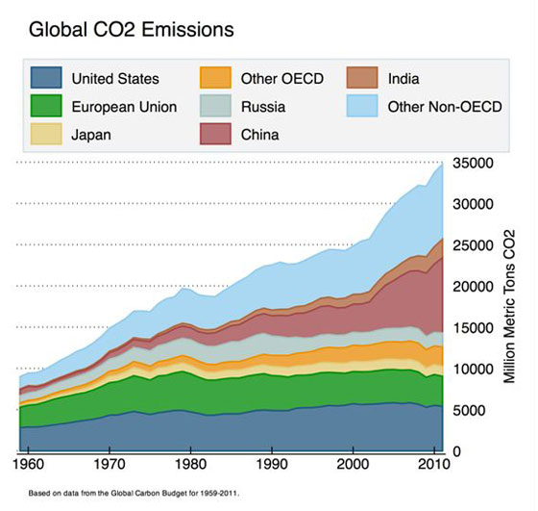
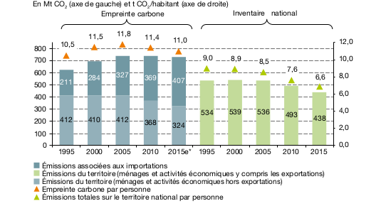

Tendance actuelle

Slide 4
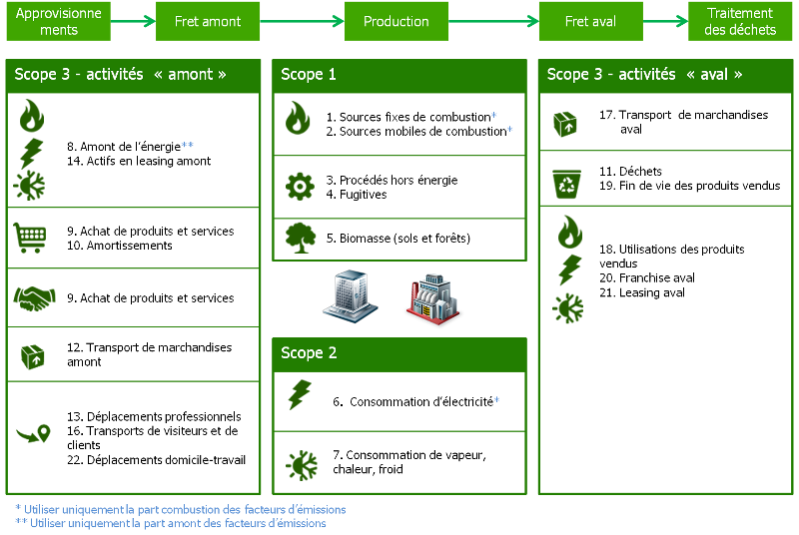
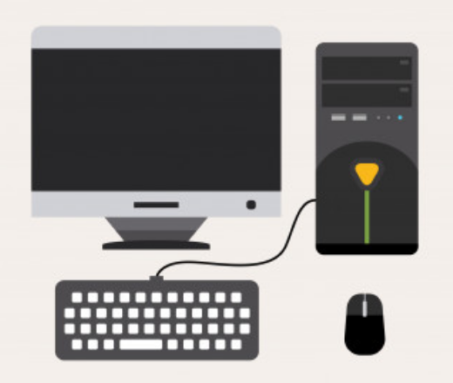
Au labo
source : bilans-ges.ademe.fr

Slide 5
Données 2018
Électricité : 504 620 kWh = 30 tCO2e Gaz : 392 752 kWh = 100 tCO2e
Transports : - domicile-travail (36 personnes) : ~ 200 000 km = 50 tCO2e - missions avion (50 personnes) : ~ 530 000 km = 130 tCO2e
Informatique : 69 machines + écrans ~ 34 tCO2e (avant utilisation)
👍
octobre/novembre : 50%
Notes:
What's missing: il faudrait estimer les fuites moyennes des systèmes frigorifiques
Elec = 21 844 € TTC
Gaz = 40 258 € TTC
Électricité : 0.0571 kgCO2e/kWh (conso moyenne 2018) (incertitude 10%)
Réseau de chaleur : 0.253 kgCO2e/kWh (incertitude 30%)
69 laptops ou fixes, sans compter les écrans
250 kgCO2e par unité (écran ou machine)
AR Paris-NY economy = 2 tCO2e

Slide 6
Données 2018
Notes:
What's missing: il faudrait estimer les fuites moyennes des systèmes frigorifiques
Elec = 21 844 € TTC
Gaz = 40 258 € TTC
Électricité : 0.0571 kgCO2e/kWh (conso moyenne 2018) (incertitude 10%)
Réseau de chaleur : 0.253 kgCO2e/kWh (incertitude 30%)
69 laptops ou fixes, sans compter les écrans
250 kgCO2e par unité (écran ou machine)
AR Paris-NY economy = 2 tCO2e

Slide 7
Données 2018 : km en avion (déclarés)
50%
50%
Notes:
What's missing: il faudrait estimer les fuites moyennes des systèmes frigorifiques
Elec = 21 844 € TTC
Gaz = 40 258 € TTC
Électricité : 0.0571 kgCO2e/kWh (conso moyenne 2018) (incertitude 10%)
Réseau de chaleur : 0.253 kgCO2e/kWh (incertitude 30%)
69 laptops ou fixes, sans compter les écrans
250 kgCO2e par unité (écran ou machine)
AR Paris-NY economy = 2 tCO2e

Slide 8
Exemples
  Neuchâtel : http://www.unine.ch/durable
    contribution à la durabilité (= taxe) sur l’ensemble des déplacements en avion
    optimisation des installations techniques d'eau, chauffage et électricité
    30% d'économie = 1 million de francs qui ont ainsi été économisés en consommation d'eau, électricité et chauffage (sur 5 ans)
  Lausanne : https://www.epfl.ch/about/sustainability/
  prévisions d'une réduction de 20-40% des émissions liées à l'avion
        Remplacer business class par economy class
        Remplacer les voyages courts (< 7h) par du train
        Vols directs
  Exeter : http://www.exeter.ac.uk/sustainability/
  Obligation de réduction des émissions dues aux vols long courrier de 50% d'ici 2025 et 75% en 2030. Les différents départements sont libres concernant le choix des solutions.
Notes:
contribution à la durabilité (= taxe) sur l’ensemble des déplacements en avion
Le montant de la contribution est obtenu en multipliant les tonnes de carbone générées par le prix moyen du carbone observé sur le marché européen des permis d'émission (European Emission Allowances Auction) le mois précédent le vol considéré ou à défaut lors du traitement de la facture (dans les cas de paiement en avance du vol). Si le prix moyen tombe en-dessous de CHF 25 la tonne, un prix minimum de CHF 25 la tonne est appliqué par le SCF.
optimisation des installations techniques d'eau, chauffage et électricité
bâtiment principal a subi une rénovation de son enveloppe thermique → base de relevés hebdomadaires des compteurs d’eau, de chaleur et d’électricité réalisés pendant une année = PB

Slide 9



@Fresnel
Visio-conférence : ça marche :)
Online conferences
(POM: 13 janvier 2020)
Comment faciliter les prochains bilans
Initiatives :
  https://labos1point5.org/en/home/
  https://ecoinfo.cnrs.fr/

Slide 10
Challenge: separate neurons from blood vessels
Données 2018
• transport:
 | Domicile-travail | Missions
Enquête | 209km/jour (21 pers.) →1045 /semaine? | 531674km avion pour 50 pers. 47388km train 22 pers.
 | *43*5=224675km
Mail | Hedbo : 4568 km pour 36 personnes | 465802km avion pour 27 personnes
 | Annuel : *43= 196424km

Slide 11
Voiture : 0.253 kgCO2e/km → à diviser par passager; (20%)
Deux-roues : 0.204 kgCO2e/km
Bus : 0.154 kgCO2e/passager.km (1.73 kgCO2e/km, et 11 passagers en moyenne)
Métro : 0.00663 kgCO2e/passager.km
Train : ~<0.005-0.01 kgCO2e/passager.km
Avion :
- >250 sièges : 0.216 kgCO2e/passager.km (0.209 à 0.258 en fonction de la distance totale)
100 à 180 sièges : 0 à 1000km 0.314 kgCO2e/passager.km, 5000-6000 km 0.286 kgCO2e/passager.km

Slide 12
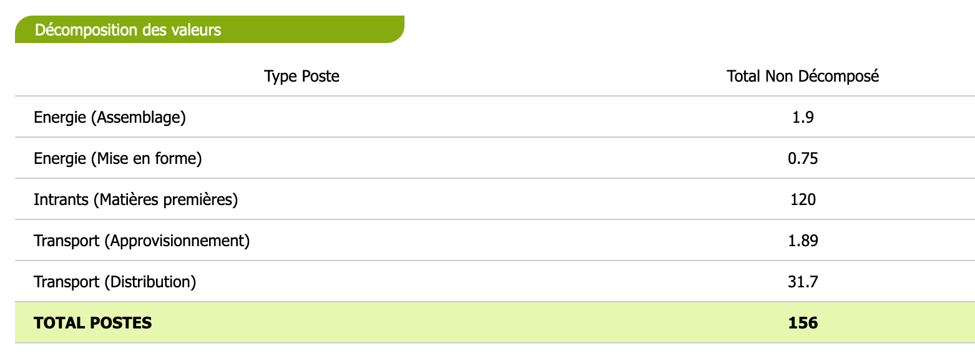
Equipement info (impact achat seul) → à diviser par durée de vie
Ecran - 23,8 pouces 248 kgCO2e/unité
Ordinateur - fixe – entre 169 et 296 kgCO2e/unité (bureautique ou haute perf)
Laptop 156 kgCO2e/unité
Exemple émissions laptop:

Slide 13
